Slide 1






珞珈作业
项目成员：高岩、付川恒、吴可凡、杨昊骐、沈洪蔚
——2023.6.9

Slide 2


1/小组成员分工
目
录
2/选题意义及项目分析
CONTENTS
3/项目技术路线及难点
4/项目最终成果与功能展示

Slide 3

第一部分
小组成员分工

Slide 4

后端
成员：高岩、杨昊骐、沈洪蔚
开发数据访问服务，使前端通过数据访问服务对数据进行增删改查，从而实现前端对用户的请求响应。
Vue
前端
成员：付川恒、吴可凡
开发网页上的内容展示与用户的交互
包括在网页上看到的图片、文字、视频、数字等信息等的设计，以及用户和服务器之间的交互

Slide 5
第二
部分
选题意义及项目分析

Slide 6
珞珈作业
特色功能
珞珈作业是一个作业提交系统。由于平时大家所用的一些系统中缺少一些关键功能，我们便设计了这样一款作业提交系统，将一些创新性想法集成于我们的小组项目中，进而便于学生提交作业，也便于老师查看和批改。
拿我们目前的软件构造基础课程来说，平时大家的作业提交在自己的github或gitee库中，老师需要一个一个点开大家的代码库地址才能看到大家的作业情况，并且老师也不能进行评价修改，学生难以得到自己作业质量的反馈。所以我们的系统主要针对这一问题来进行完善，老师可以对代码进行批注，学生也能查看到相关情况。

Slide 7
第三
部分
项目技术路线及难点

Slide 8

技术路线
01
02
03
前端开发
后端逻辑设计
后端提供数据
进行页面设计（包括相应的控件的编写），实现用户交互功能
后端编写代码，实现后端服务的业务逻辑设计
使前端通过数据访问服务对数据进行增、删、改、查

Slide 9
数据库管理数据
设计一个关系型数据库，使用SQL query来访问数据
业务流程的实现
04
将小组内成员的各部分代码进行集成，测试。

Slide 10
Vue3
axios
.Net6
Type Script
SCSS
MySql
技术难点
整个项目所用到的技术框架，设计语言等等。
Element-Plus
GithubRestApi
router

Slide 11
第四
部分
项目最终成果与功能展示

Slide 12

前端页面展示：各个部分所含有的功能以及页面之间的路由嵌套等等
后端业务逻辑设计关键代码展示

Slide 13
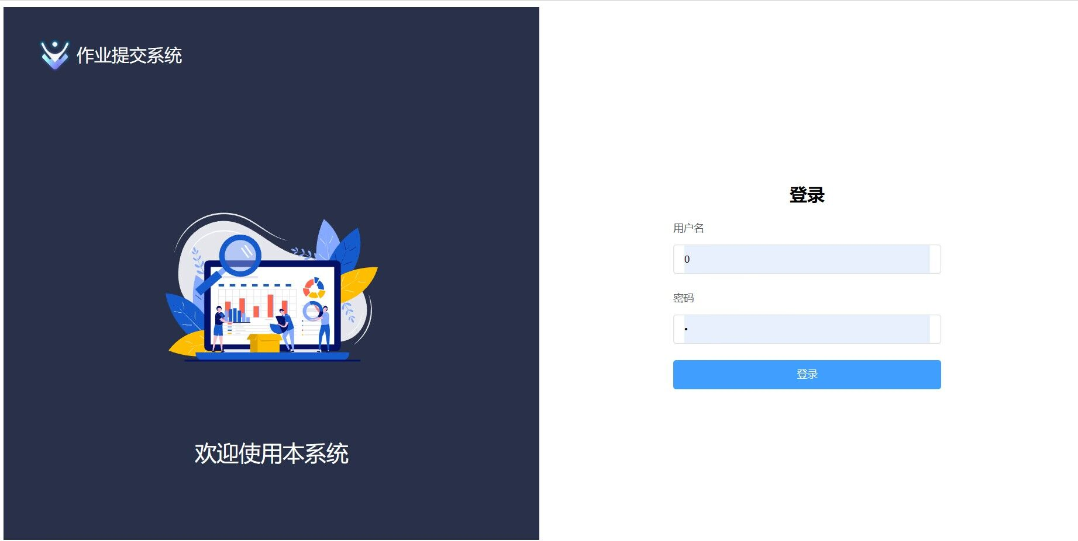
系统首页

Slide 14
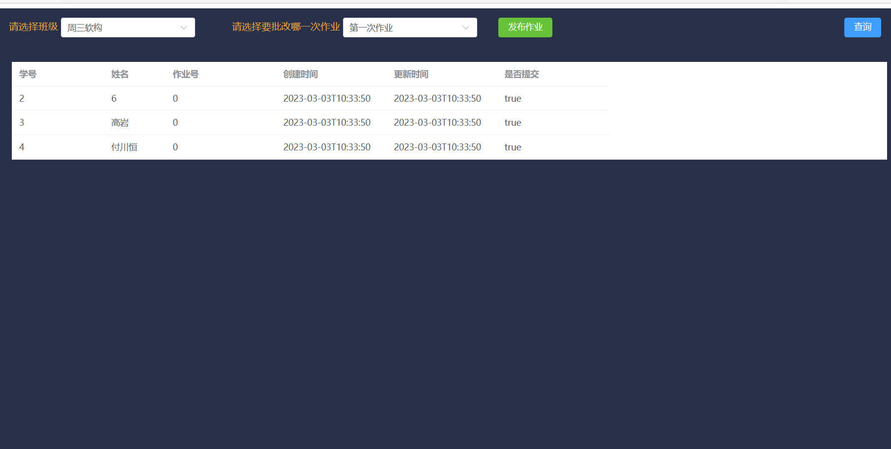
教师界面

Slide 15
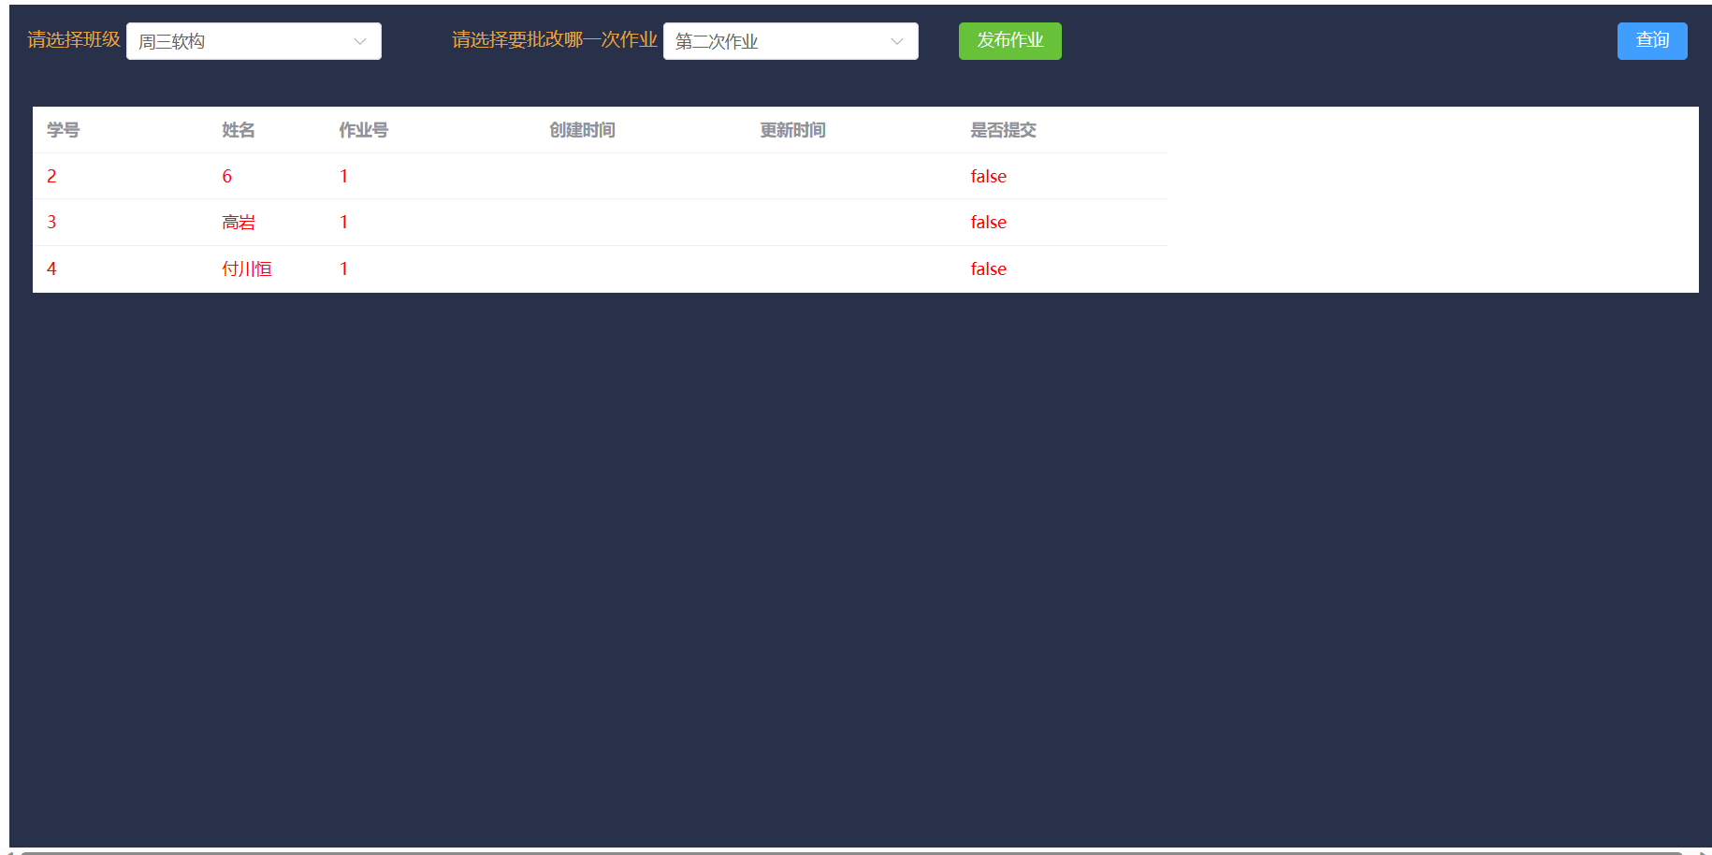
未提交作业的同学标红

Slide 16
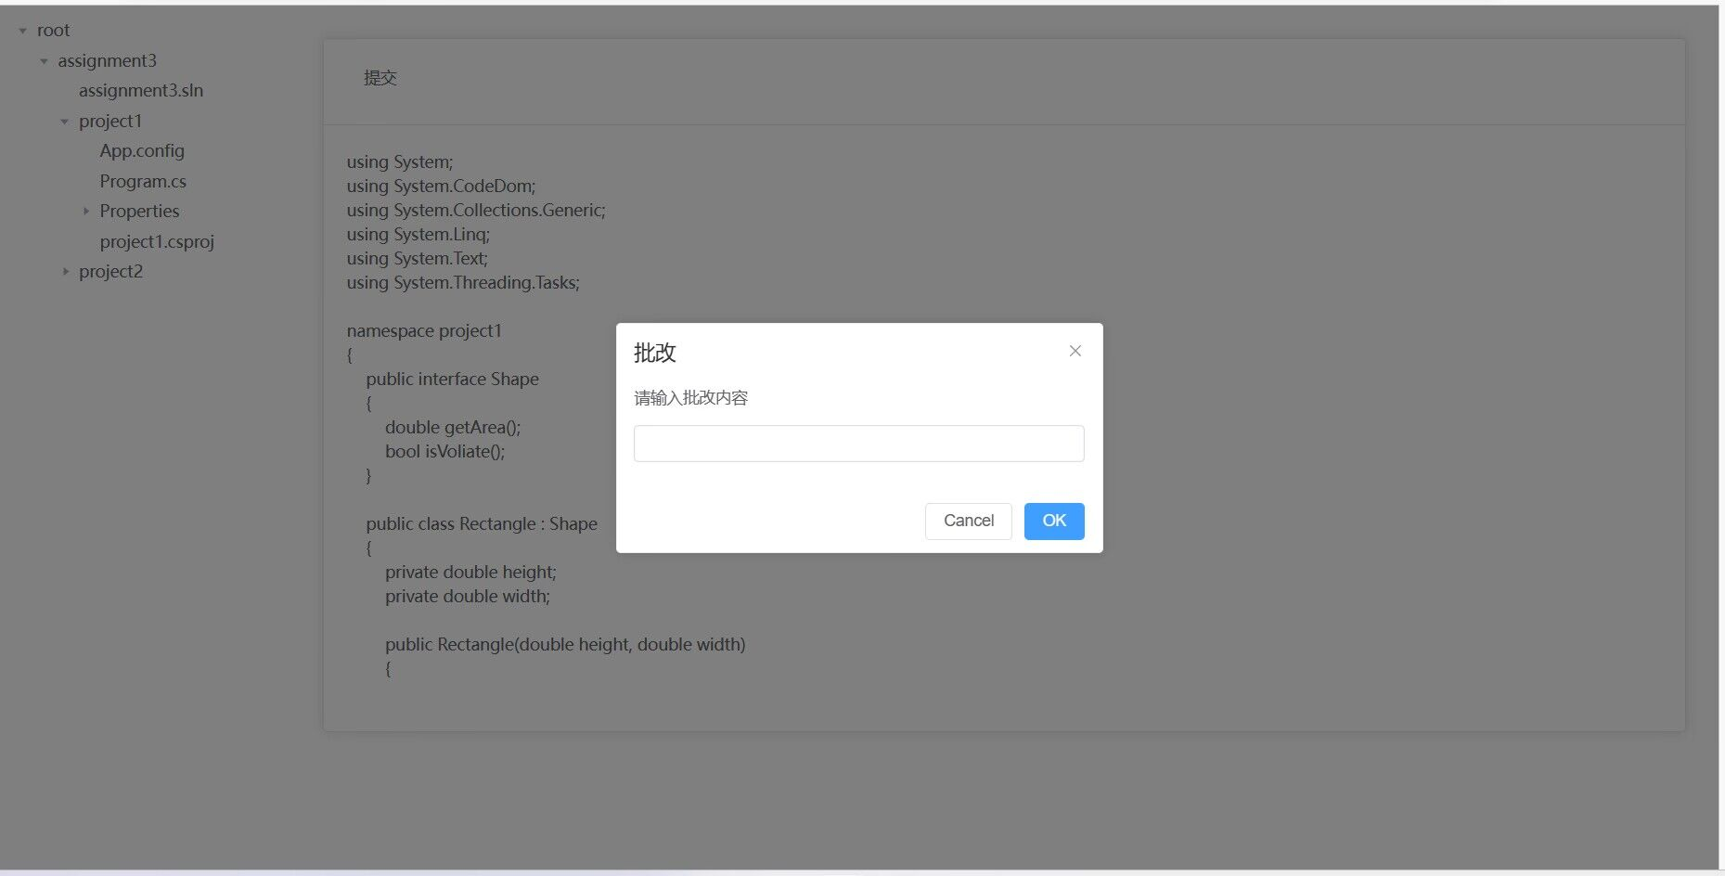
点击学生作业进入批改界面

Slide 17
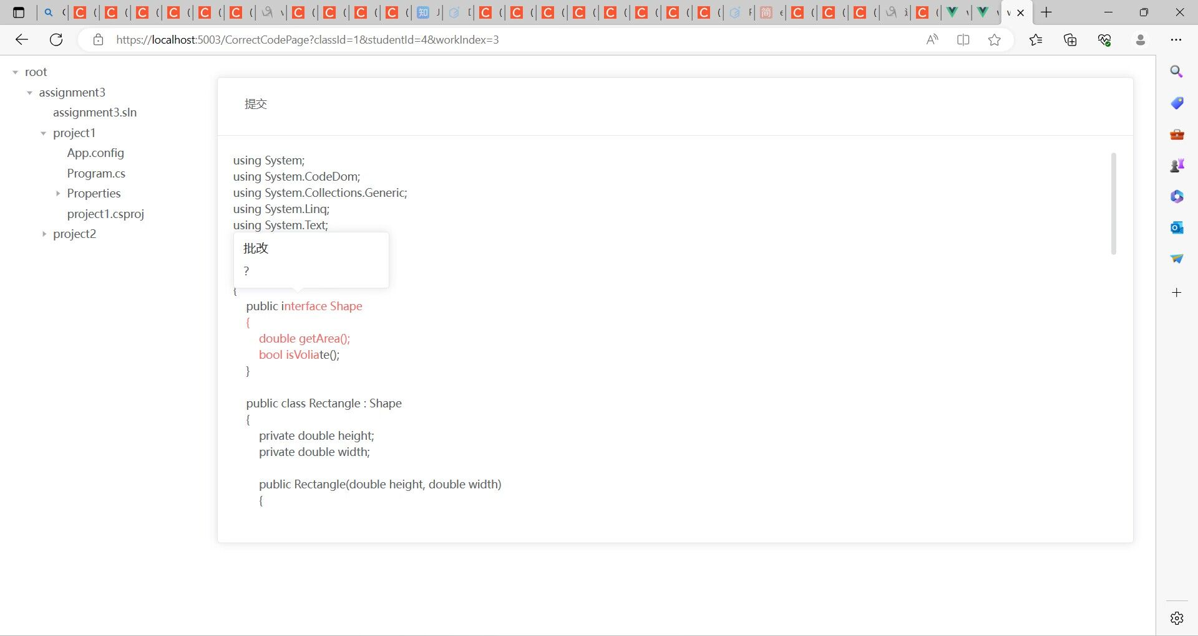
教师批改后相应代码标红，并有小窗口显示

Slide 18
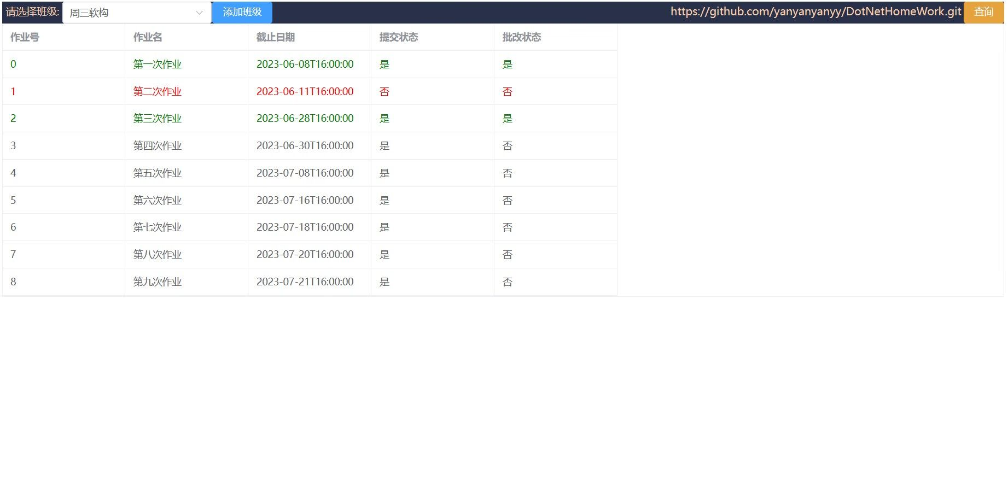
学生查看自己Git库中作业提交和批改信息

Slide 19
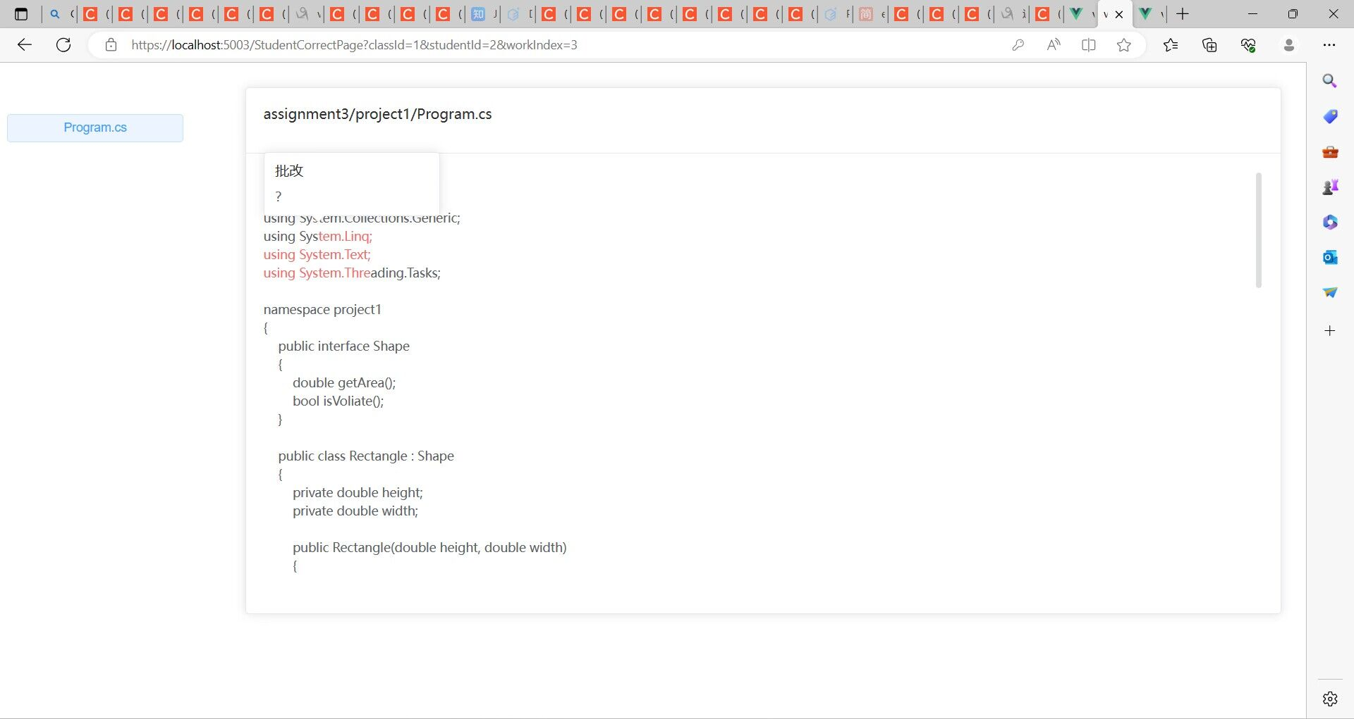

Slide 20
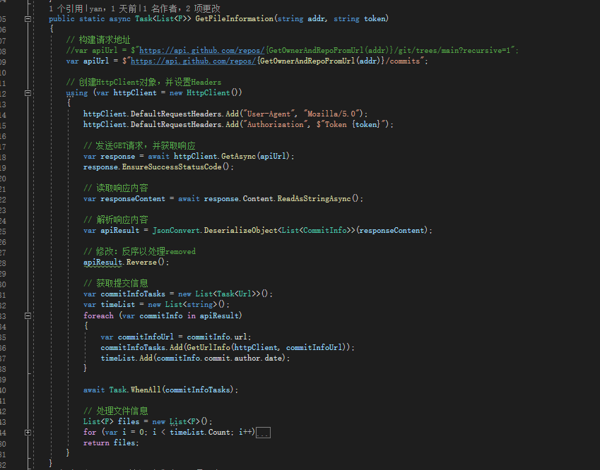
Git核心

Slide 21
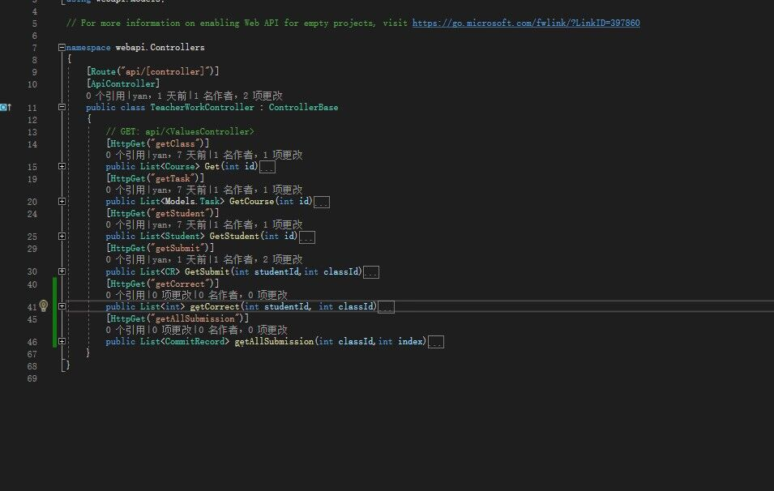
控制器节选

Slide 22
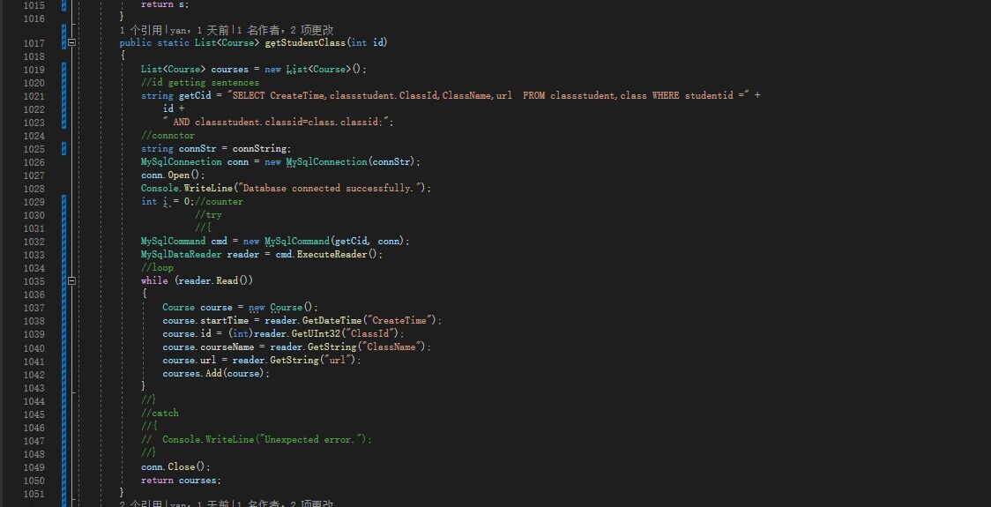
数据库节选

Slide 23
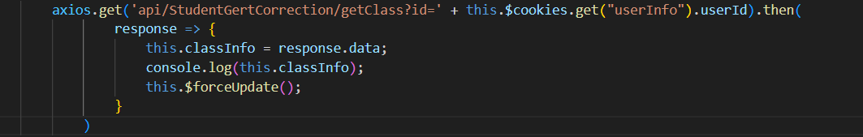
前后端交互

Slide 24

THANKS

